Slide 1
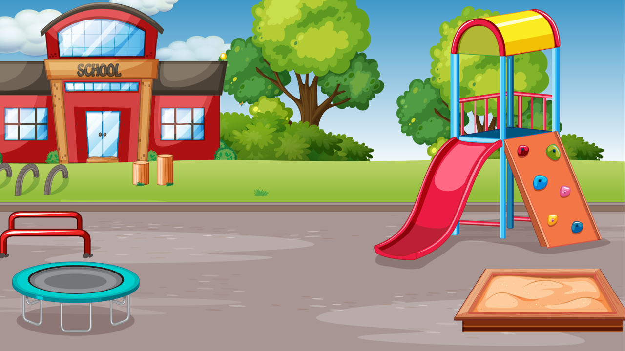


Tiếng Việt
VÀO NĂM HỌC MỚI
Tiếng Việt
VÀO NĂM HỌC MỚI

Slide 2

NGUYỄN NHẬT
BẢO CHÂU
Thứ … ngày … tháng … năm …
Tiếng Việt
CHỦ ĐỀ: VÀO NĂM HỌC MỚI
Bài 4 – Tiết 3
VIẾT ĐOẠN VĂN TẢ ĐỒ DÙNG HỌC TẬP

Slide 3

NÓI VỀ ĐỒ DÙNG
HỌC TẬP EM THÍCH

Slide 4

Yêu cầu của bài là gì?
Nói về một đồ dùng học tập em thích dựa vào gợi ý.

Slide 5




Tình cảm
Tên
Gợi ý
ĐỒ DÙNG HỌC TẬP
?
Sử dụng và bảo quản
Bộ phận nổi bật
?
?

Slide 6





Nói với bạn về đồ dùng học tập em thích.
Tên
Đồ dùng em muốn nói đến là gì?
Em thấy bộ phận nổi bật nhất của đồ dùng ấy là bộ phận nào?
Bộ phận
Tình cảm của em đối với đồ dùng ấy như thế nào?
Tình cảm
Sử dụng và
bảo quản
Em sử dụng đồ dùng đó vào việc gì?Em bảo quản đồ dung này như thế nào?
Cảm xúc của em khi được sử dụng đồ dùng đó như thế nào?
?

Slide 7
Nói với bạn về đồ dùng học tập em thích.
THẢO LUẬN NHÓM ĐÔI
Tên
Bộ phận
Tình cảm
Sử dụng và
bảo quản
?

Slide 8
Nói với bạn về đồ dùng học tập em thích.
Gợi ý
(1) Khi đi học, em luôn mang theo chiếc cặp sách để đựng các đồ dùng học tập cần thiết. (2) Chiếc cặp của em có hình chữ nhật, được may từ vải dù rất chắc chắn, lại còn chống thấm nước nữa. (3) Cặp được chia thành ba ngăn, mỗi ngăn có khóa kéo riêng nên rất tiện khi cất đồ. (4) Bên ngoài cặp có màu tím nhạt với họa tiết chấm bi - là màu em yêu thích nhất. (5) Cứ hai tuần một lần, em sẽ nhờ mẹ giặt cặp để cặp lúc nào cũng sạch sẽ như mới.

Slide 9
Nói với bạn về đồ dùng học tập em thích.
Gợi ý
(1) Đồ dùng học tập mà em phải thay đổi nhiều nhất trong một năm học, chính là bút chì. (2) Vì vậy mà mẹ đã phải mua cả một hộp bút chì cho em. (3) Bên trong hộp là những chiếc bút chì gỗ nằm đều tăm tắp. (4) Cây nào cũng giống hệt nhau, cao khoảng 18cm, bề ngang to như ngón tay út. (5) Vỏ ngoài bút là màu xanh dương, đuôi bút là một đoạn ngắn dài bằng nửa đốt ngón tay màu đen. (6) Khi dùng, chỉ cần lấy gọt bút chì để gọt bớt lớp vỏ gỗ bên ngoài, sẽ lộ ra phần ruột chì ở bên trong. (7) Những cây bút chì gỗ vừa nhẹ, lại dễ dùng nên em vẫn luôn chọn sử dụng nó dù có nhiều lần đi mua bút chì mới.

Slide 10
Nói với bạn về đồ dùng học tập em thích.
Gợi ý
Vào dịp sinh nhật, em được tặng một chiếc cặp sách. Chiếc cặp hình chữ nhật, màu xanh nước biển. Cặp được may bằng lớp vải mỏng có hai màu đen đỏ xen kẽ nhau. Bên trong cặp được chia làm hai ngăn, khá rộng rãi. Mặt bên ngoài của cặp in logo của trường, hình búp bê rất dễ thương. Khóa cặp được làm bằng nhựa, có thể đóng vào hoặc mở ra. Đằng sau cặp có hai chiếc quai đeo rất êm và chắc chắn. Em dùng cặp để đựng sách vở, đồ dùng học tập. Thỉnh thoảng, em sẽ nhờ bố giặt chiếc cặp để nó luôn sạch sẽ. Em rất yêu quý và trân trọng chiếc cặp của mình.

Slide 11
Nói với bạn về đồ dùng học tập em thích.
Gợi ý
Trong hộp bút của em có chiếc bút chì. Chiếc bút chì dài khoảng 15 xăng-ti-mét, hơi giống chiếc đũa, có sáu cạnh đều nhau. Nó bé xinh và nhẹ nhàng, khoác bộ áo màu vàng nhạt, bóng mượt, mùi gỗ thơm lúc nào cũng toả ra thoang thoảng. Đuôi bút chì là một cục tẩy trắng ngà được gắn với thân bút bằng một vòng thiếc mỏng có nhiều ngấn tròn óng a óng ánh. Em vẫn thường dùng cái gọt bút chì để gọt, tạo đầu bút thành hình búp. Đầu bút chì nhọn hoắt và đen bóng. Có thể dùng bút chì để kể, để vẽ, để tẩy, tập viết, tập tô, tạo nên những nét đen mờ trên trang giấy trắng. Lâu lâu em lại đem bút chì ra gọt và ngắm nghía, lòng thấy vui vui. Bút chì là một đồ dùng học tập rất quan trọng đối với mỗi học sinh. Chiếc bút chì được em giữ gìn nâng niu. Bút chì là bạn thân của em. Chiếc bút chì này luôn luôn nhắc nhở em rèn luyện đức tính cẩn thận, chu đáo trong học tập.

Slide 12
Nói với bạn về đồ dùng học tập em thích.
Gợi ý
Vào đầu năm học mới, mẹ đã mua cho em rất nhiều đồ dùng học tập: bút mực, bút chì, thước kẻ… và một cái bảng con thật xinh xắn nữa. Em thích nhất là cái bảng con. Cái bảng của em được làm bằng gỗ, rất nhẹ. Bảng hình chữ nhật, chiều dài khoảng 30 cm, chiều rộng khoảng 25 cm. Bảng khoác chiếc áo màu đen bóng. Hai mặt bảng được kẻ những ô vuông đều đặn. Mỗi khi viết, màu phấn trắng nổi lên trên nền bảng đen bóng. Em dùng khăn lau bảng xóa đi những dòng chữ đã viết, bảng lại trở về với chiếc áo thật đẹp của mình. Em rất thích cái bảng con của em. Bảng đã giúp em rất nhiều trong học tập. Em đã tập viết chữ, làm những phép toán và vẽ những bông hoa, những con vật… trên bảng theo yêu cầu của bài học. Em luôn nâng niu, giữ gìn cẩn thận. Cái bảng con như người bạn thân thiết của em. Chính vì thế, em đã sử dụng từ đầu năm học đến nay mà trông nó vẫn còn như mới.

Slide 13
Nói với bạn về đồ dùng học tập em thích.
Gợi ý
Cuốn sách mà em yêu thích nhất chính là sách Tiếng Việt 3. Đó cũng là đồ dùng học tập không thể thiếu với các bạn nhỏ. Cuốn sách hình chữ nhật, chiều dài khoảng 30cm, chiều rộng khoảng 18 cm. Bìa sách có màu xanh lá, in hình các bạn học sinh đang chăm chú học bài. Mỗi lần mở sách ra, mùi thơm của mực, của gỗ mới dễ chịu làm sao! Chúng em được học rất nhiều bài học thú vị qua cuốn sách: tập đọc, luyện từ và câu, viết văn.... Em hứa sẽ giữ gìn sách thật cần thận, để sách luôn là bạn đồng hành với em trong năm học này.

Slide 14
Nói với bạn về đồ dùng học tập em thích.
Gợi ý
Quyển sách mà em thích nhất là quyển Toán lớp 3. Bìa của cuốn sách có nhiều màu sắc sặc sỡ. Tên sách được in chính giữa phía trên của bìa sách. Sách Toán chứa đựng rất nhiều bài học hay và thú vị. Nhờ có môn Toán mà em có thể thực hiện được các phép tính khác nhau. Quyển sách Toán này luôn đồng hành với em mỗi ngày. Em nghe nói nếu giữ gìn sách cẩn thận thì sẽ học giỏi nên em sẽ cố gắng giữ gìn quyển sách thật sạch đẹp..

Slide 15
Nói với bạn về đồ dùng học tập em thích.
Gợi ý
Hôm qua, mẹ mua cho em một cái bút mực. Bút dài khoảng 12 xăng-ti-mét, với lớp vỏ bên ngoài là nhựa màu xanh rất đẹp mắt. Bên trong là phần ruột bút có mực màu đen, khi viết rất đẹp. Nắp bút mực khá nhỏ và ngắn, chỉ bằng một nửa nắp bút máy. Nhờ thế, bút khá nhẹ. Ngòi bút nhỏ và ngắn, nhưng khi viết rất êm, đẹp và nhanh khô. Khi hết mực, chỉ cần vặn ở đầu bút để tháo ruột ra, rồi lắp ruột bút mới vào là xong. Em thích chiếc bút mực mới lắm. Em sẽ cùng bút học tập chăm chỉ để đạt được kết quả thật tốt.

Slide 16
Nói với bạn về đồ dùng học tập em thích.
Gợi ý
Đi theo em đến lớp học mỗi ngày chính là chiếc cặp màu hồng xinh xắn mà mẹ em mua tặng cho em vào đầu năm học lớp 3 này. Chiếc cặp này thật đẹp biết bao nhiêu và có thể đựng được rất nhiều sách vở cho em đi học. Chiếc cặp được chia làm 3 ngăn thật tiện dụng. Ngăn to nhất em dùng để đựng sách vở, một ngăn nửa em đựng bì kiểm tra, ngăn còn lại em đựng màu, giấy thủ công và hộp bút. Nhìn chiếc cặp có hai quai đeo thật dày và êm giúp cho em đeo không bị đau vai một chút nào. Ở mặt ngoài của chiếc cặp in hình một cô công chúa và 7 chú lùn thật ngộ nghĩnh biết bao nhiêu. Thiết kế của chiếc khóa cặp cũng đẹp và chắc chắn lắm, khi cho sách vở vào em khóa lại khi đi hay chạy cũng không sợ khóa bung ra. Thế nhưng khi cần chỉ cần ấn nhẹ vào hai bên thân khóa nhựa cửa chiếc cặp là được. Em rất yêu chiếc cặp sách mà mẹ em mua này, em sẽ cố gắng giữ gìn chiếc cặp sách này thật cẩn thận.

Slide 17
Nói với bạn về đồ dùng học tập em thích.
Gợi ý
Em thích nhất là chiếc bút mực mẹ mua tặng em khi em đạt điểm tốt. Chiếc bút có màu đỏ nhạt và rất nhỏ gọn. Ngòi bút nhọn hoắt là bộ phận nổi bật nhất của chiếc bút vì nó viết lên những dòng chữ thật đẹp. Em rất yêu chiếc bút vì đó là món quà mẹ tặng em. Em sẽ sử dụng cẩn thận và cất giữ cẩn thận vào hộp bút sau khi dùng.

Slide 18
Nói với bạn về đồ dùng học tập em thích.
Gợi ý
Em có một chiếc hộp bút màu hồng được làm bằng vải. Hộp bút hình chữ nhật. Hộp bút dài 20 cm, rộng 5cm và cao 4cm. Bên ngoài hộp bút được trang trí là hình con mèo kitty. Hộp bút có 2 ngăn, một ngăn đựng thước bút và một ngăn đựng vật nhỏ nhỏ như: tẩy, đồ gọt bút chì,…. Ngăn lớn có thể đựng được rất nhiều đồ dùng. Khi mở hoặc đóng là hộp bút đều có khóa. Đây là món quà ba mẹ tặng nên em rất trân trọng. Em sẽ giữ gìn cẩn thận và sạch sẽ.

Slide 19
Nói với bạn về đồ dùng học tập em thích.
Gợi ý
Vào đầu năm học lớp Ba, anh trai em đã mua tặng em một chiếc thước kẻ rất đẹp. Đó là một chiếc thước màu vàng nhạt, chiều dài 20 xăng-ti-mét. Trên thân thước có những vạch nhỏ màu đen, bên dưới có những con số từ 0cm đến 20cm. Nhờ có những vạch kẻ ấy mà chúng em có thể dễ dàng đo chiều dài và kẻ đường thẳng theo kích thước cho trước. Chiếc thước được làm bằng nhựa dẻo nên rất bền, khi rơi xuống đất cũng không sợ gãy, xước. Không những thế chiếc thước của em còn có thể uốn cong thành hình tròn. Sự xuất hiện của chiếc thước kẻ giúp cho việc học của em được dễ dàng và hiệu quả hơn rất nhiều.

Slide 20
Gợi ý
Nói với bạn về đồ dùng học tập em thích.
Năm học mới sắp đến, mẹ đã đưa em đi hiệu sách. Em đã mua được nhiều món đồ dùng học tập. Nhưng em thích nhất là chiếc thước kẻ. Thước được làm bằng nhựa cứng trong suốt. Thước có chiều dài là ba mươi xăng-ti-mét. Mặt thước có các vạch đo đơn vị màu đen. Trên thân của thước in hình những bông hoa đào nhỏ rất đẹp. Chiếc thước khá nhỏ gọn. Em dùng thước kẻ để vẽ tranh, kẻ bài. Em sẽ giữ gìn chiếc thước thật cẩn thận.

Slide 21
CHIA SẺ TRƯỚC LỚP

Slide 22

VIẾT ĐOẠN VĂN NGẮN TẢ MỘT ĐỒ DÙNG HỌC TẬP CỦA EM

Slide 23
Viết đoạn văn ngắn (từ 5 đến 7 câu) tả một đồ dùng học tập của em.
Yêu cầu của bài là gì?

Slide 24
GỢI Ý
- Đồ dùng đó là gì? Ai đã mua hay đã tặng cho em đồ dùng đó?
- Đồ dùng ấy có màu sắc, hình dáng ra sao?
- Em thấy bộ phận nổi bật nhất của đồ dùng ấy là bộ phận nào?
- Em sử dụng vào bảo quản nó ra sao?
- Tình cảm của em đối với đồ dùng ấy như thế nào?
Cây thước kẻ mà em đang dùng là quà sinh nhật của bố tặng em.
Nó được
làm mi ca trong.
Chiều dài là 30cm.
Nổi bật nhất là chiếc thước được trang trí bởi
những hình ngộ nghĩnh.
Mỗi khi dùng xong em đều cất gọn thước kẻ vào hộp
bút.
Em rất yêu quý cây thước này, em tự hứa sẽ giữ gìn nó thật cẩn thận.

Slide 25
CHIA SẺ TRƯỚC LỚP

Slide 26

VẬN DỤNG

Slide 27
Trò Chơi
ĐỐ BẠN
Trò Chơi
ĐỐ BẠN
VÍ DỤ
ĐỐ GÌ?
ĐỐ GÌ?
ĐỐ BẠN,
ĐỐ BẠN

Slide 28
Trò Chơi
ĐỐ BẠN
Trò Chơi
ĐỐ BẠN
VÍ DỤ
Bút mực
Bụng chứa đầy mực
Mình dài xinh xinh
Luôn luôn tận tình
Giúp em viết chữ
Đó là cái gì?
CỤM TỪ NÀO LÀ TỪ MIÊU TẢ
CÂY BÚT TRONG CÂU ĐỐ?

Slide 29
Trò Chơi
ĐỐ BẠN
Trò Chơi
ĐỐ BẠN
VÍ DỤ
ĐỐ GÌ?
ĐỐ GÌ?
ĐỐ BẠN,
ĐỐ BẠN

Slide 30
Trò Chơi
ĐỐ BẠN
Trò Chơi
ĐỐ BẠN
VÍ DỤ
Cây thước kẻ
Đầu đuôi vuông vắn như nhau
Thân chia nhiều đốt rất mau, rất đều
Tính tình chân thực, đáng yêu
Muốn biết chính xác, tôi đều giúp ngay.
(Là cái gì?)
CỤM TỪ NÀO LÀ TỪ MIÊU TẢ
CÂY BÚT TRONG CÂU ĐỐ?

Slide 31


DẶN DÒ
DẶN DÒ
GV ĐIỀN VÀO ĐÂY
GV ĐIỀN VÀO ĐÂY
GV ĐIỀN VÀO ĐÂY
GV ĐIỀN VÀO ĐÂY

Slide 32

TẠM BIỆT VÀ HẸN GẶP LẠI

